Slide 1
Виды графики. Основы работы с компьютерной графикой. Графический редактор Paint
Кружок «Прикладная информатика»,
5 класс.
Подготовила Сидоровская Е.С.

Slide 2

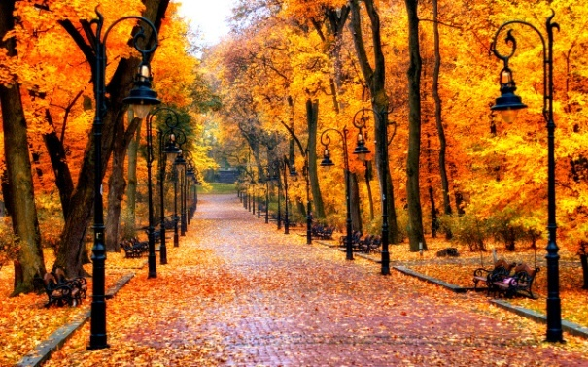

Компьютерная графика
– это раздел информатики, занимающийся проблемами создания и обработки на компьютере графических изображений

Slide 3
Хоть рисую я неважно,
Но поможет мне тот факт,
Что графический редактор –
Программа это, не плакат.
Я рисую кистью важно,
Только кисть не настоящая.
На дисплее цвет отважно
Выбираю на палитре я.
Электронный инструмент
Предоставил мне редактор.
Нарисую я портрет,
Подпишусь как автор.

Slide 4
Графический редактор
– программа, осуществляющая работу с графической информацией, позволяющая создавать и редактировать изображения на экране компьютера: рисовать линии, раскрашивать области экрана, создавать надписи различными шрифтами, обрабатывать изображения и т.д.

Slide 5
Начало и завершение работы с Paint
Начало работы:
“Пуск” - “Программы” - “Стандартные” - “Графический редактор Paint”.
Окончание работы:
“Файл” - “Выход”.

Slide 6
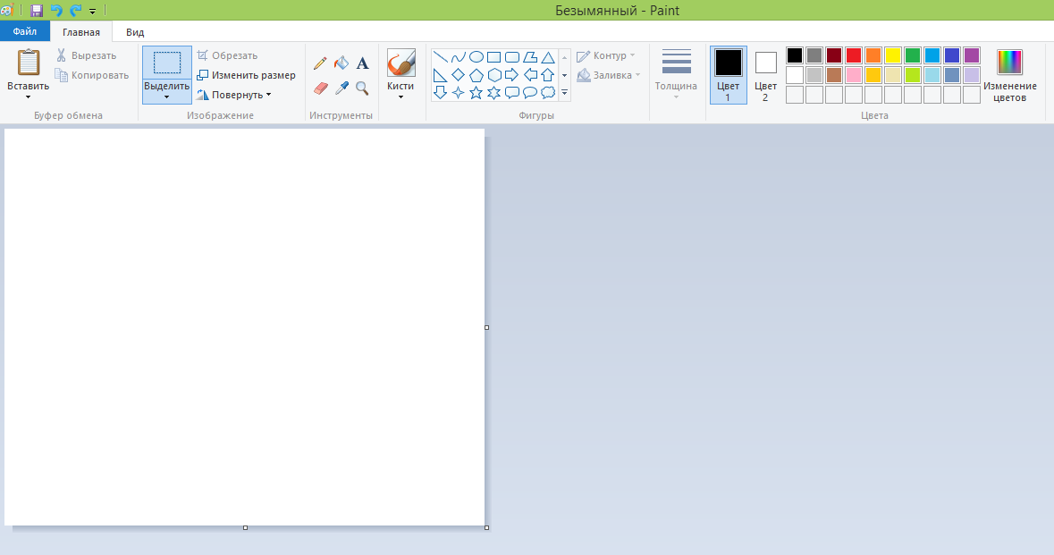

Slide 7
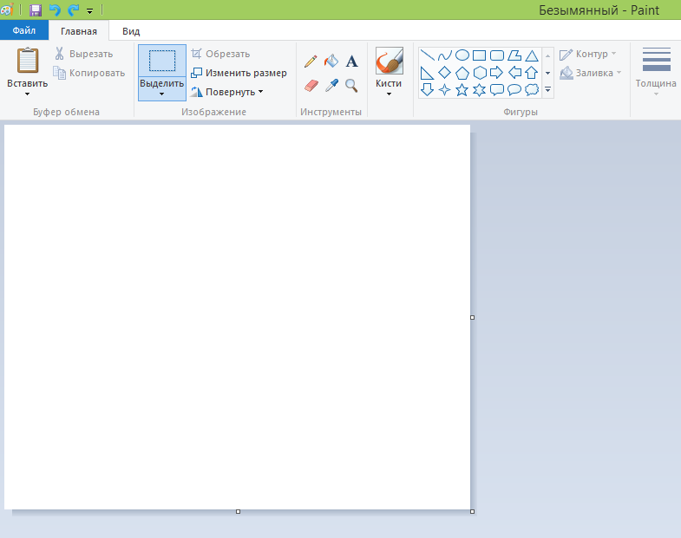
Создание рисунка:
“Файл” - “Создать”

Slide 8
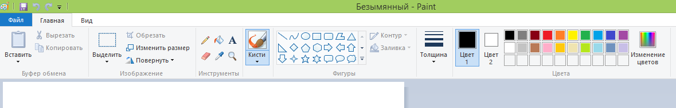
Панель инструментов:

Slide 9
Физкультминутка.
Зарядка для глаз
1. Быстро поморгать, закрыть глаза и посидеть спокойно, медленно считая до 5. Повторить 4-5 раз.
2. Крепко зажмурить глаза (считать до 3), открыть, посмотреть вдаль (считать до 5). Повторить 4-5 раз.
3. Посмотреть на указательный палец вытянутой руки на счет 1-4, потом перенести взгляд вдаль на счет 1-6. Повторить 4-5 раз.
4. В среднем темпе проделать 3-4 круговых движения глазами в правую сторону, столько же в левую сторону. Расслабив глазные мышцы, посмотреть вдаль на счет 1-6. Повторить 1-2 раза.

Slide 10
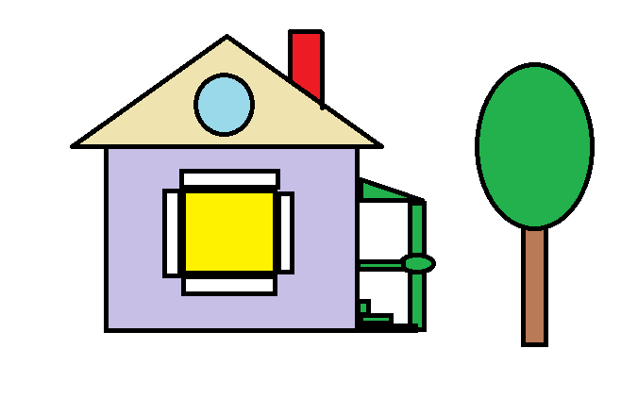
Практическая работа:
Создание рисунка «Мой дом»
Внимание!
Если линия, ограничивающая область заливки, содержит хотя бы одну точку разрыва, то краска прольется на другие части рисунка. Не пугайтесь, вы всегда сможете отменить выполненное действие.

Slide 11
СПАСИБО ЗА РАБОТУ!

